Slide 1
Μεσαιωνική Ιατρική Ιωάννης Νικολακάκης, MD, PhD, Ακαδημαικός υπότροφος, Εργαστήριο Ιστορίας Ιατρικής και Ιατρικής Ηθικής , ΕΚΠΑ
Καθηγήτρια Μαριάννα Καραμάνου

Slide 2
Μεσαιωνική Ιατρική
Υποχώρηση της Επιστημονικής Ιατρικής: Η ιατρική σημείωσε οπισθοδρόμηση, καθώς οι εισβολές, οι πόλεμοι και οι επιδημίες κατέκλυσαν τη Δυτική Ευρώπη.
Κυριαρχία της Εκκλησίας: Η Εκκλησία ανέλαβε την ευθύνη για τη θεραπεία, συνδέοντας την πνευματική με τη σωματική φροντίδα.
Τα μοναστήρια ως κέντρα γνώσης: Τα μοναστήρια διατήρησαν τα αρχαία ελληνικά και ρωμαϊκά κείμενα περί ιατρικής.

Slide 3
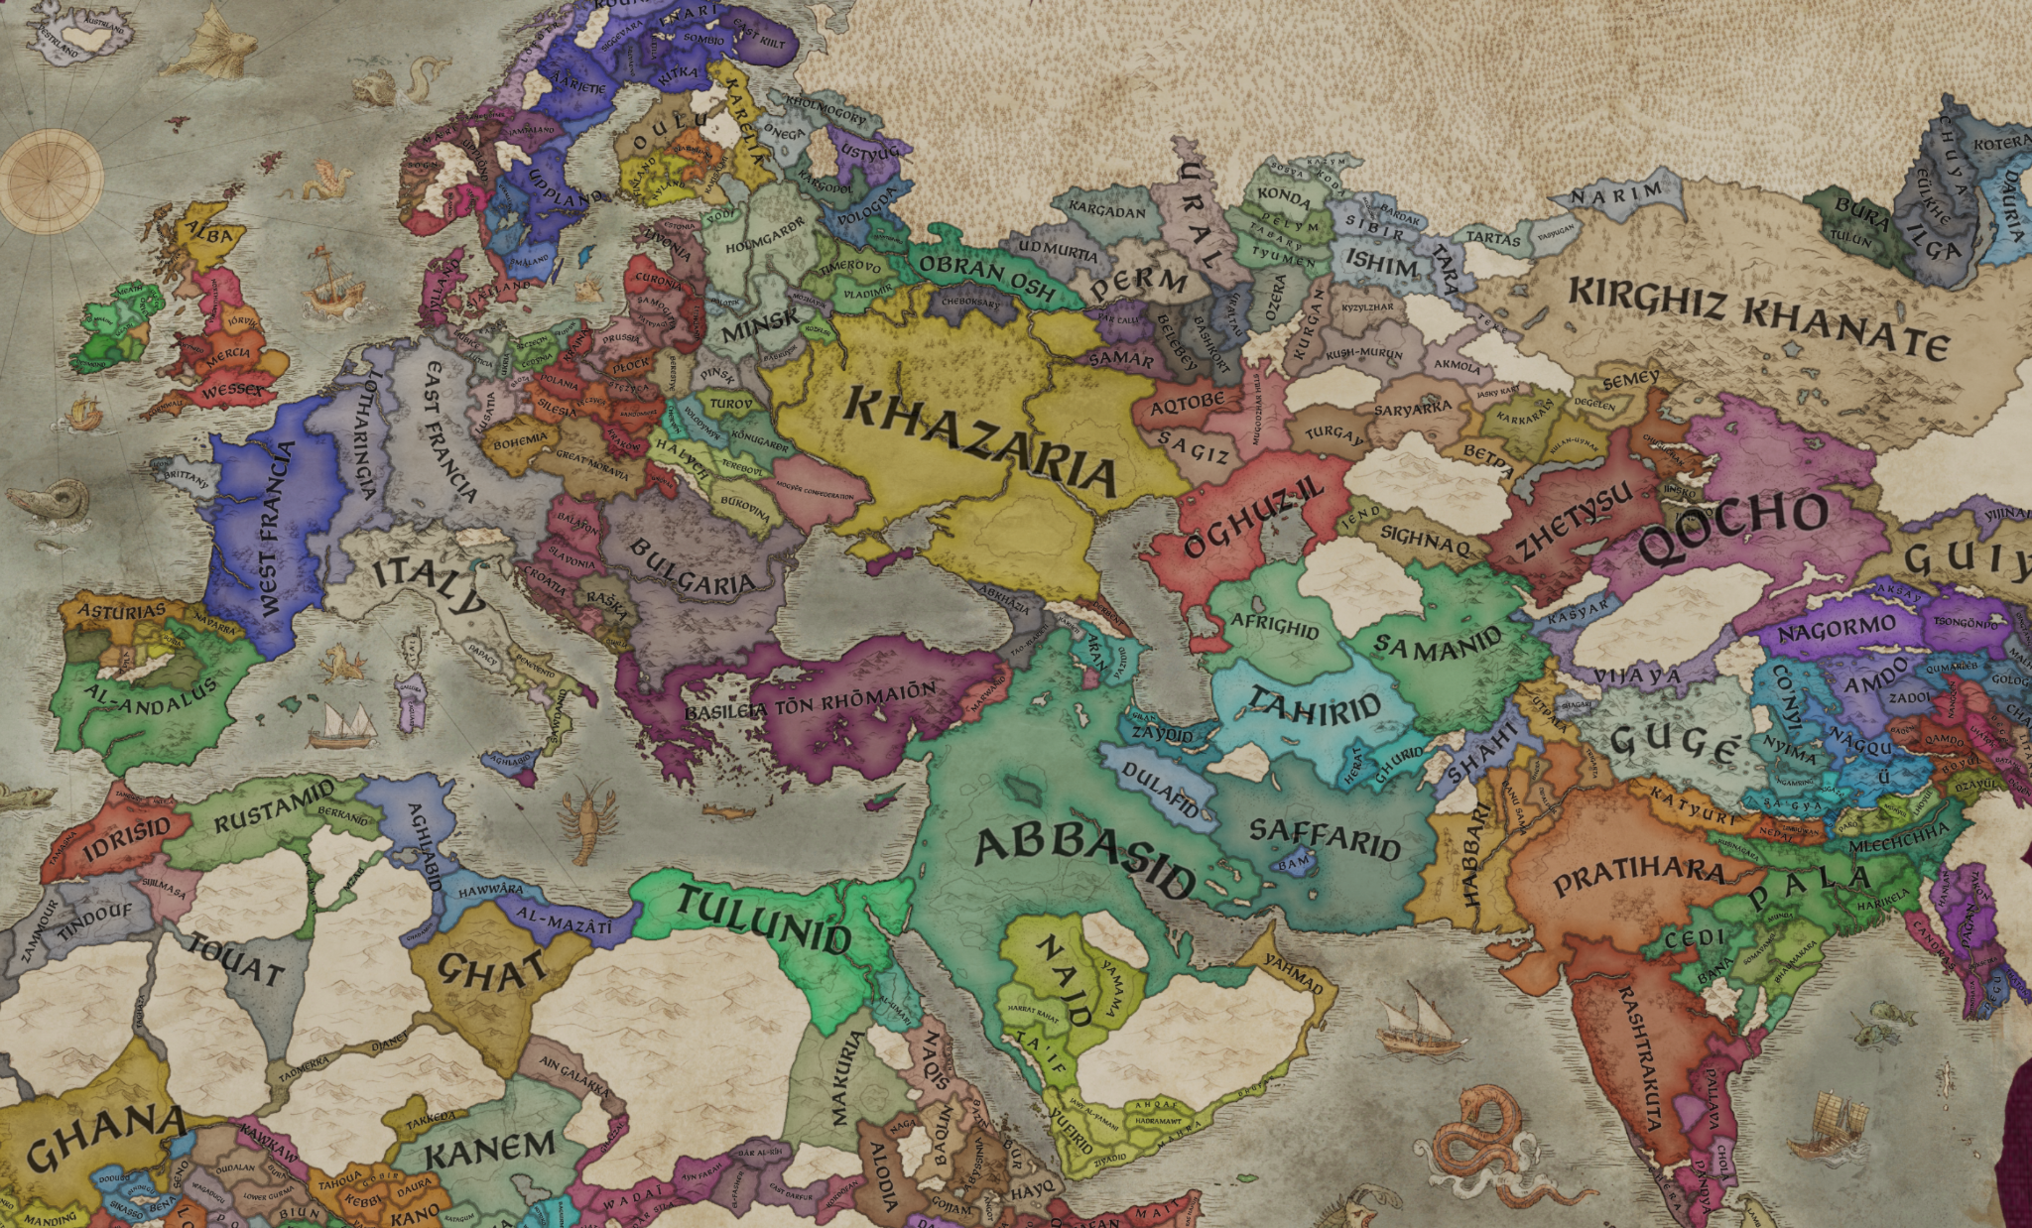
867 AD

Slide 4
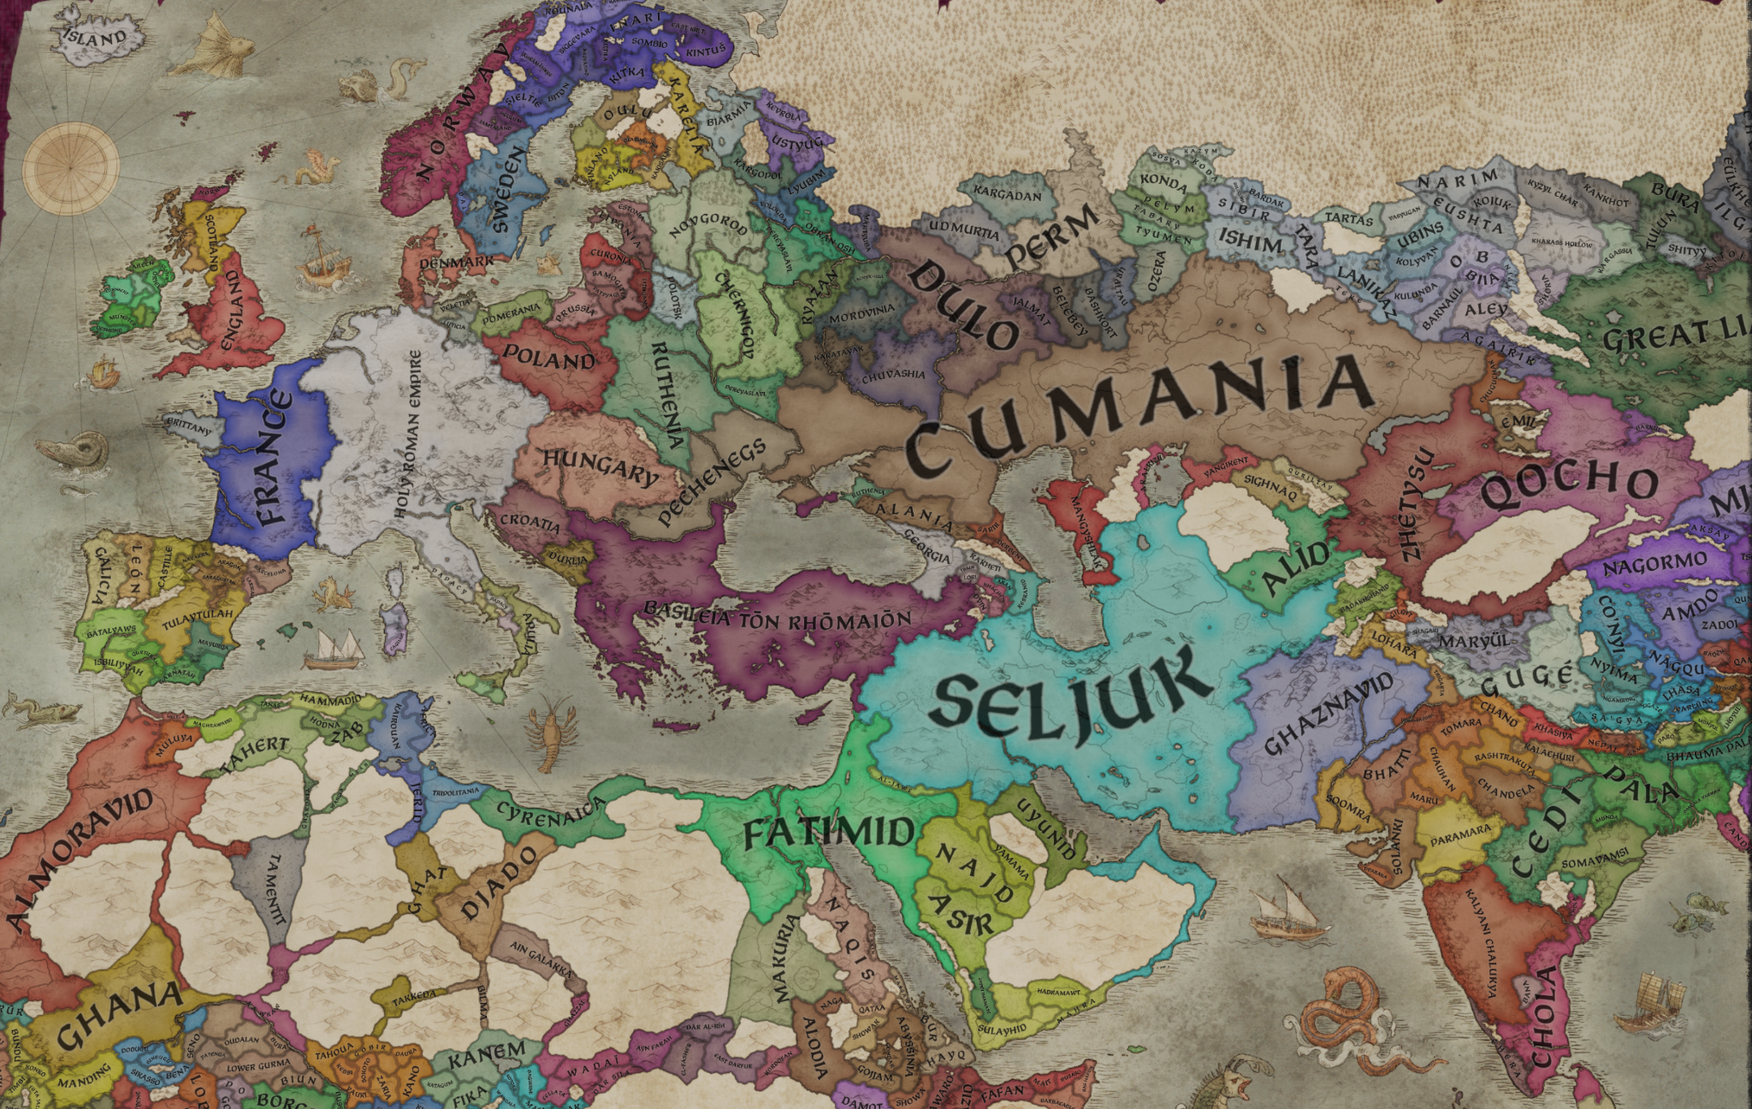
1066 AD

Slide 5
Η σχολή του Σαλέρνο
Η Ιατρική Σχολή του Σαλέρνο (Ιταλία): η αρχαιότερη ιατρική σχολή, που συνδύασε γνώσεις από την ελληνική, ρωμαϊκή και αραβική παράδοση.
Έφτασε στο απόγειό της τον 11ο αιώνα και παρουσίασε σημάδια παρακμής τον 14ο αιώνα, ενώ έκλεισε τον 19ο αιώνα.
Κατά την πρώτη της περίοδο, είχε 10 καθηγητές που πληρώνονταν από τους φοιτητές, οι οποίοι προέρχονταν από όλη την Ευρώπη.

Slide 6
Η σχολή του Σαλέρνο
Στη δεύτερη "χρυσή" της περίοδο, ο Κωνσταντίνος ο Αφρικανός (1020-1087) μετέφρασε πολλά βιβλία της αρχαιότητας, μαζί με τον Ρογήρο Σαλερνιτανό για τη χειρουργική.
Το πιο γνωστό βιβλίο είναι το "Regimen Sanitatis Salernitanum."
Κατά τη φάση παρακμής, θεσπίστηκε ένα πενταετές πρόγραμμα σπουδών και ένας χρόνος πρακτικής άσκησης, με άλλα πανεπιστήμια να εισάγουν το δικό τους πρόγραμμα σπουδών.

Slide 7
Ο ρόλος των μοναστηριών
Μοναστηριακή Ιατρική: Οι μοναχοί και οι μοναχές παρείχαν φροντίδα, χρησιμοποιώντας θεραπείες βασισμένες στη βοτανολογία και την προσευχή.
Η ιατρική γνώση αντιγραφόταν και αποθηκευόταν στα μοναστήρια (Scriptorium), διατηρώντας τη συνέχεια με τον αρχαίο κόσμο.
Μοναστηριακά Νοσοκομεία:
Μοναστηριακά Νοσοκομεία: Τα νοσοκομεία ιδρύθηκαν αρχικά από μοναστήρια για τη φροντίδα των ασθενών και των φτωχών.
Το Μοναστήρι του Μοντεκασσίνο ήταν ένα διάσημο κέντρο ιατρικών σπουδών.
Μετατόπιση σε ατομικούς Ιατρούς: Μέχρι τον 10ο αιώνα, η ιατρική εκπαίδευση και πρακτική άρχισε να μεταβαίνει σε κοσμικά άτομα, οδηγώντας στην ανάπτυξη ιατρικών σχολών.

Slide 8
To μοναστήρι του Μόντε Κασσίνο
Ιδρύθηκε τον 6ο αιώνα μ.Χ. από Βενεδικτίνους μοναχούς.
Ήταν ένας από τους κύριους προδρόμους των πανεπιστημίων.
Η βιβλιοθήκη:
Διέθετε μία από τις πιο πλούσιες συλλογές χειρογράφων – ο Πάπας Βίκτωρ ο Γ’ είχε δωρίσει ένα τετράτομο βιβλίο.
Στέγαζε έναν βοτανικό κήπο για την καλλιέργεια θεραπευτικών φυτών.
Η μοναστηριακή ιατρική διαφύλαξε τα αρχαία ελληνικά και ρωμαϊκά κείμενα, αλλά τελικά η ενασχόληση των κληρικών με την ιατρική απαγορεύτηκε το 1163, και η ιατρική πέρασε στα χέρια κοσμικών γιατρών.

Slide 9
Τα πρώτα πανεπιστήμια
Εμφάνιση Πανεπιστημίων (11ος-12ος αιώνας): Τα πρώτα πανεπιστήμια με επίσημες ιατρικές σχολές ιδρύθηκαν, με τα πιο αξιοσημείωτα να περιλαμβάνουν:
Μπολόνια, Πάδοβα, Νάπολη
Μονπελιέ, Τουλούζη
Σαλαμάνκα, Λέριδα
Κοΐμπρα
Χαϊδελβέργη, Ιένα, Βύρτσμπουργκ
Βασιλεία
Βιέννη

Slide 10
Aλχημιστής και πρωτοπόρος
Ρότζερ Μπέικον (1219-1292): Άγγλος φραγκισκανός μοναχός, αλχημιστής, γιατρός, φιλόσοφος και πρωτοπόρος.
Ακολούθησε τις πρακτικές και ιδέες του Γαληνού.
Το έργο του απαγορεύτηκε να δημοσιευτεί και φυλακίστηκε για 14 χρόνια.
Πιθανότατα είχε ανακαλύψει το μικροσκόπιο, τα γυαλιά οράσεως και το τηλεσκόπιο.

Slide 11
Οι πιο διάσημοι χειρουργοί-ιατροί του μεσαίωνα:
Καθηγητής Γουλιέλμο Σαλιτσέτι (1270-1277): Στο έργο του Cyrurgia επανεισήγαγε το νυστέρι μετά από πολλά χρόνια. Έδωσε έμφαση στα κατάγματα οστών και στη συρραφή νεύρων.
Γκουίντο Λανφράνκι (1250-1315): Έγραψε τα Chirurgia Parva και Chirurgia Magna – ήταν αντίθετος με τη διάκριση μεταξύ χειρουργών και ιατρών και έδωσε έμφαση στους νεφρoλιθίαση και τα κατάγματα.
Ανρί ντε Μοντβίλ (1260-1320): Νορμανδικής καταγωγής, κατέληξε σωστά στο συμπέρασμα ότι το πύον είναι επιβλαβές και δεν χρειάζεται για την επούλωση πληγών

Slide 12
Η ανατομία στο μεσαίωνα
Mondino De Luzzi (1270 - 1326)
Ανατόμος και πολιτικός - ο τάφος του μέχρι και σήμερα θεωρείται αξιοθέατο.
Το Magnum Opus του είναι το Anathomia Corporis Humani.
Είναι ο πρώτος που συμπεριέλαβε το μάθημα της ανατομίας στις ιατρικές σπουδές.
Η ανατομία του επαναλαμβάνει τα λάθη του Γαληνού, πιθανώς για να αποφύγει τις διώξεις.
Δικαιολογούσε τις αντικρουόμενες απόψεις του ως λάθη στη μετάφραση από τα ελληνικά στα αραβικά.

Slide 13
Guy de Chauliac (1300-1367)
Θεωρείται ως ο «πατέρας της χειρουργικής».
Ήταν φοιτητής στο Μονπελιέ, στην Τουλούζη, στη Σορβόννη, καθώς και στη Μπολόνια για μαθήματα ανατομίας.
Ήταν επίσης γιατρός του Πάπα Κλήμη ΣΤ' και του Ουρβανού Ε'.
Το σημαντικότερο έργο του είναι η Chirurgia Magna, που θεωρήθηκε κλασικό και χρησιμοποιήθηκε μέχρι τον 16ο αιώνα, παραμένοντας ένα χρήσιμο εγχειρίδιο έκτοτε.
Στο βιβλίο του περιγράφει: Χειρουργική όγκων, καταρράκτη, κήλη, ακρωτηριασμούς σε περίπτωση γάγγραινας και τραχειοτομή.
Υιοθέτησε τα ιδεώδη του Ιπποκράτη, αλλά θεωρούσε το πύον θετικό σημάδι.

Slide 14
Guy de Chauliac (1300-1367)
Κατά τη διάρκεια τoυ Μαύρου Θανάτου (πανώλη) παρέμεινε στο καθήκον του, θεραπεύοντας ασθενείς και, αν και προσβλήθηκε από την ασθένεια, επιβίωσε.
Διέκρινε δύο τύπους της πανώλης: την πνευμονική και τη βουβωνική.

Slide 15
Yersinia Pestis

Slide 16
Yersinia Pestis
Ο Yersinia Pestis είναι ένας Gram αρνητικός, κοκκοβάκιλος οπου μεταδίδεται μέσω του Xenopsylla cheopis (ψύλλος αρουραίων της Ανατολής)
Διακρίνεται σε 3 μορφές : πνευμονική, βουβωνική και σηπτική πανώλη
Θνητότητα: Πνευμονική 90%, βουβωνική 50% και σηπτική 100%

Slide 17
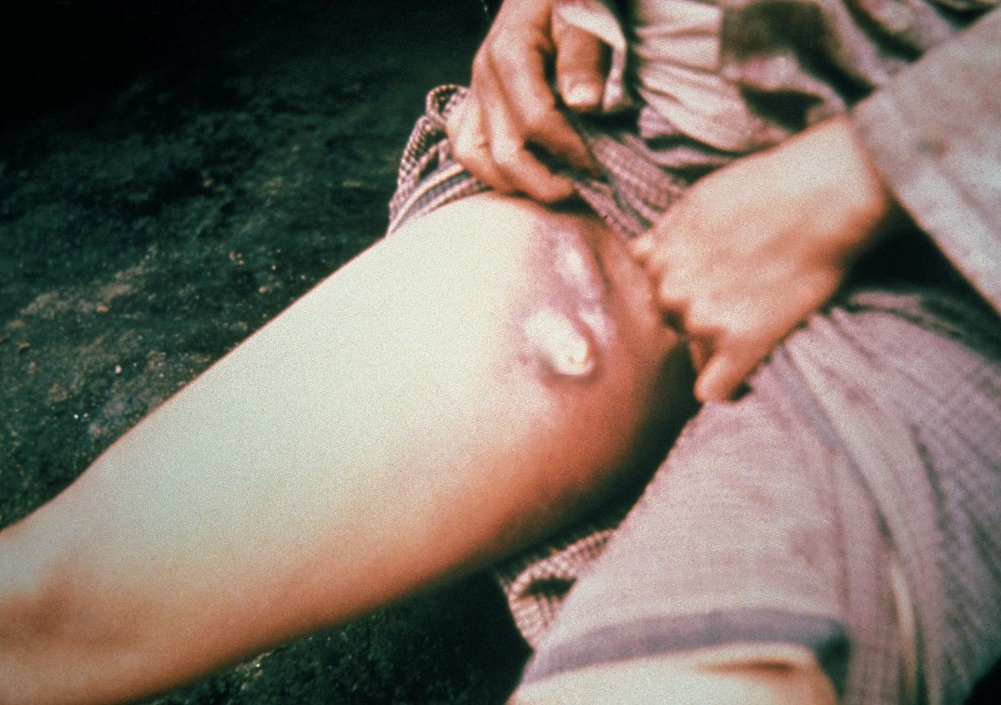

Slide 18
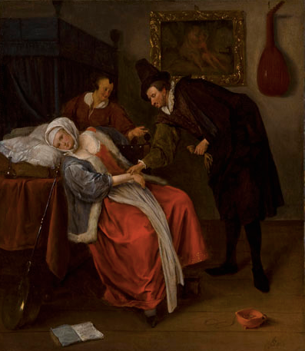
Χρησιμοποιείστε τα μάτια σας σαν τους ιατρούς του 1200.
Η ιστορία της ιατρικής μας μαθαίνει να θυμόμαστε πόσο σημαντική είναι η παρατήρηση.

Slide 19
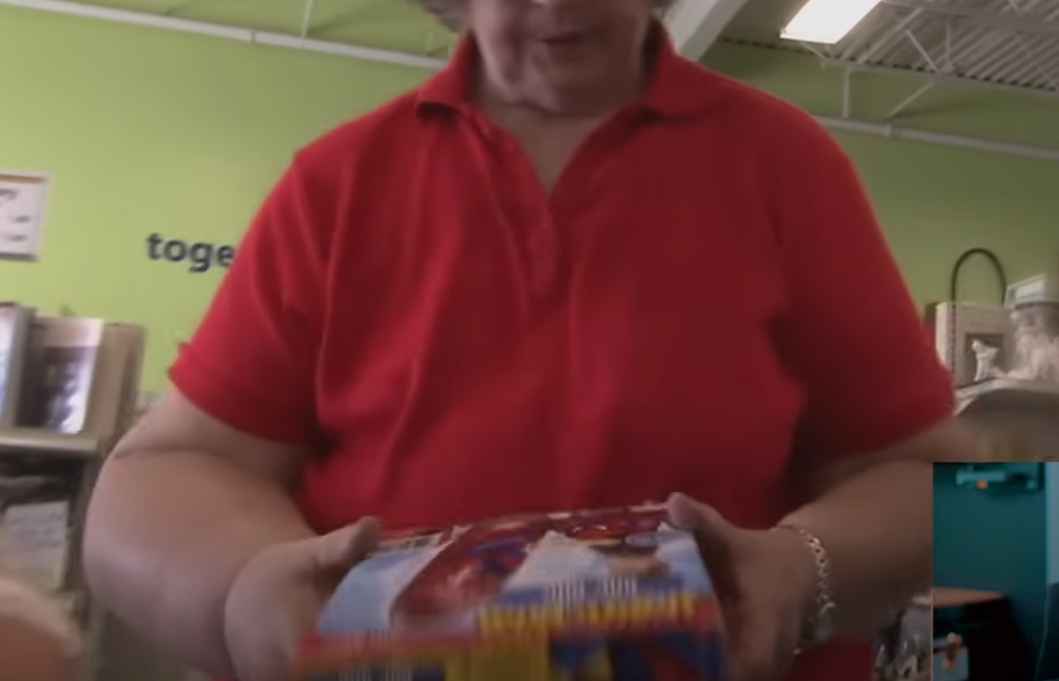

Slide 20
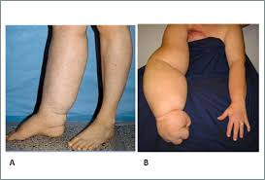

Slide 21
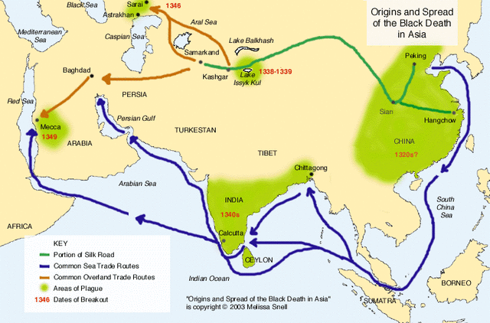
O Μαύρος Θάνατος 1308

Slide 22
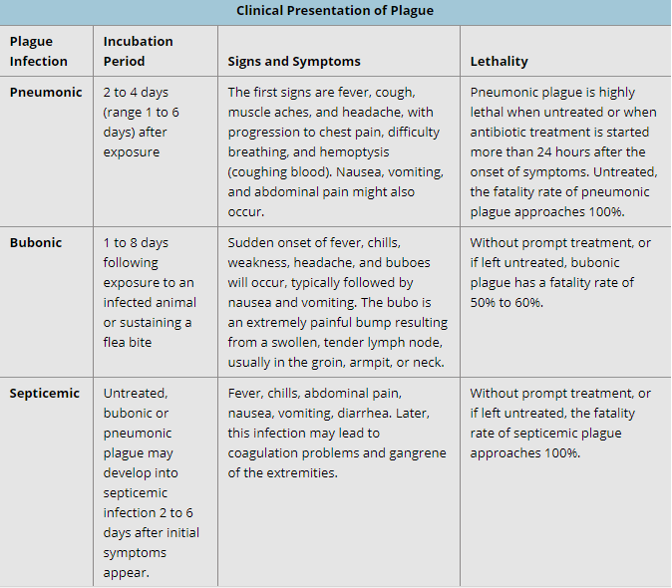
Τιτλος

Slide 23
Επίσημος ορισμός: Η σηψαιμία ορίζεται ως μία απειλητική για τη ζωή δυσλειτουργία οργάνων και συστημάτων, η οποία προκαλείται από μια παρεκκλίνουσα απόκριση του ξενιστή σε λοίμωξη
Από ένα αρχικό σημείο είτε όργανο του σώματος, γίνεται διάδοση της λοίμωξης εντός της κυκλοφορίας του αίματος
Τότε προκαλείται συνήθως ρίγος και εμπύρετο – ο ασθενής χρήζει ΑΜΕΣΗΣ αντιβιοτικής θεραπείας
Κριτήρια αναγνώρισης: 1.Ταχύπνοια (πάνω από 22 αναπνοές/λεπτό), 2. Πτώση επιπέδου συνείδησης, 3. Αρτηριακή Πίεση < 100 mmHg
Ονομάζονται κριτήρια QSOFA – Quick System Organ Failure Assessment – Κριτήρια ταχείας αναγνώρισης πολυοργανικής ανεπάρκειας
Η πρώτη επαφή με την σηπτική καταπληξία
(δεν απαιτείται να τα γνωρίζετε ολωσδιόλου στο πρώτο έτος)

Slide 24
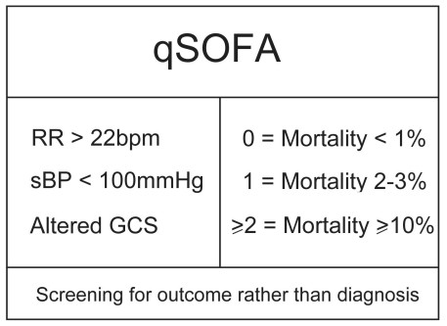
Η πρώτη επαφή με την σηπτική καταπληξία
(δεν απαιτείται να τα γνωρίζετε ολωσδιόλου στο πρώτο έτος)

Slide 25
Ο Μαύρος Θάνατος

Slide 26
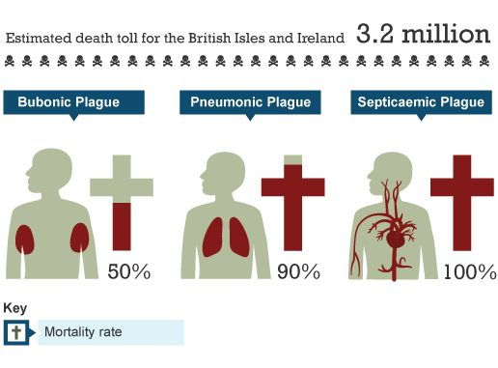
Κώστας 40 ετών αναφέρει από 24ώρου
Φαρυγγαλγία
Πυρετό 39 C
Κεφαλαλγία
Χωρίς βήχα, ρινίτιδα ή βράγχος φωνής

Slide 27
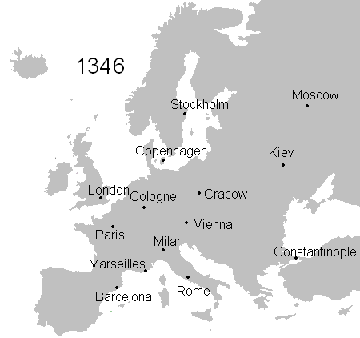

Slide 28
Θεραπείες για πανούκλα στο μεσαίωνα
Αφαίμαξη
Τομή στο λεμφαδένα και κάλυψη του με μίξη από ρίζες, ρετσίνι και ανθρώπινα κόπρανα
Εφαρμογή μελάσας στους τετμημένους λεμφαδένες (λόγω των ζυμομυκήτων, περιόριζαν σε μικρό βαθμό την y.pestis)
Αρωματοθεραπεία
Καθήλωση ενός κοτόπουλου στο λεμφαδένα

Slide 29
And just in case
Η Yersinia Pestis χαρακτηρίζεται επικίνδυνο παθογόνο για μια σοβαρή έξαρση.
Η πανώλη έχει παρουσιάσει εξάρσεις μέχρι και σήμερα, με την τελευταία να είναι το 2013 στη Μαδαγασκάρη, με 675 περιστατικά και 40 καταγεγραμμένους θανάτους.
Σε αυτή την περίπτωση, η θεραπεία θα ήταν:
Gentamycin 2.5 mg/kg 12h /7 days
or
Doxycycline 100 mg per os 12h/ 7 days

Slide 30
Μεσαιωνικά Νοσοκομεία
Πρώτα νοσοκομεία: Αρχικά ιδρύθηκαν από μοναστήρια και εξυπηρετούσαν ως χώροι φιλανθρωπίας για τους αρρώστους, τα ορφανά και τους φτωχούς.
Δημόσιος Έλεγχος: Μέχρι τα τέλη του Μεσαίωνα, τα νοσοκομεία μετακινήθηκαν από τον έλεγχο των μοναστηριών στον δημόσιο ή στις δημοτικές αρχές.
Κληρονομιά: Πολλά νοσοκομεία που ιδρύθηκαν κατά την περίοδο αυτή είναι ακόμη ενεργά σήμερα.

Slide 31
Μεσαιωνικά Νοσοκομεία
Τα διασημότερα: Hotel Dieu, Santo Spirito, Santa Maria della Scala, Saint Bartholomew
Είχαν διττή λειτουργία και ως άσυλα απόρων
Χορηγούσαν θεραπείες σε λεπρούς και γενικά ασθενείς που υπέφεραν από κοινωνικό στίγμα
.

Slide 33
Dancing Plague 1518
Ξαφνικά, οι άνθρωποι άρχισαν να χορεύουν ανεξέλεγκτα. Ξεκίνησε με μία γυναίκα, μετά έγιναν 6 άτομα, και τελικά 400 άνθρωποι «γλεντούσαν» στην κεντρική πλατεία της Αλσατίας.
Μία μέρα, 15 άνθρωποι πέθαναν από εξάντληση σε αυτό που θεωρείται το πιο αδιάκοπο πάρτι στην ιστορία του Μεσαίωνα.
Πιθανή αιτία: Μολυσμένο σιτάρι (ερυσίβη), claviceps purpurea, πιθανώς δηλητηριασμένο από έναν μύκητα, που λειτούργησε ως ψυχοδραστική ουσία.
Η Χορευτική του «πανούκλα» του 1518 (Γαλλικά: Épidémie dansante de 1518).

Slide 34
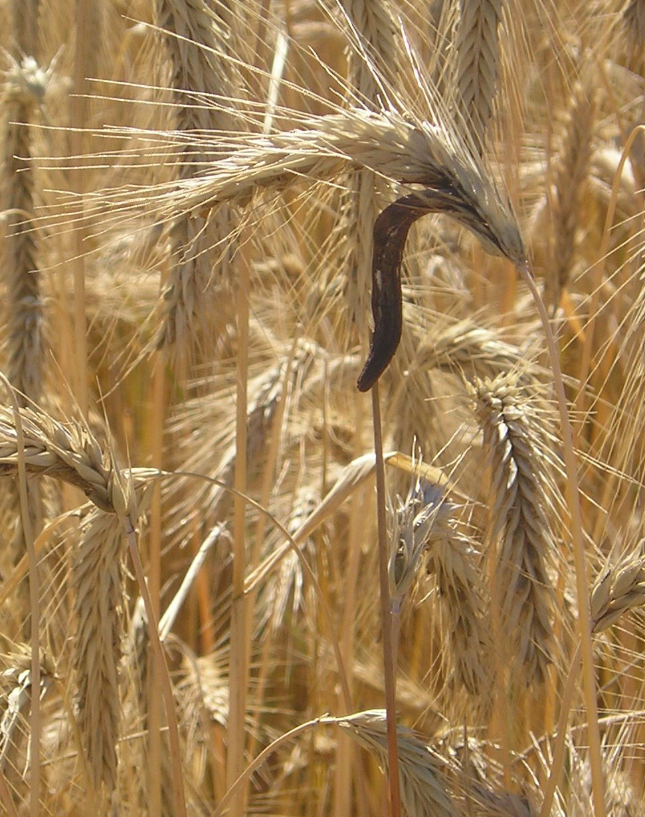
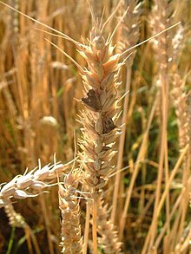

Slide 35
Σας ευχαριστώ για την προσοχή σας!

